Slide 1
工业机器人按照坐标
形式分类

Slide 2
目录
1
直角坐标型
2
圆柱坐标型
3
极坐标型
4
多关节坐标型

Slide 3
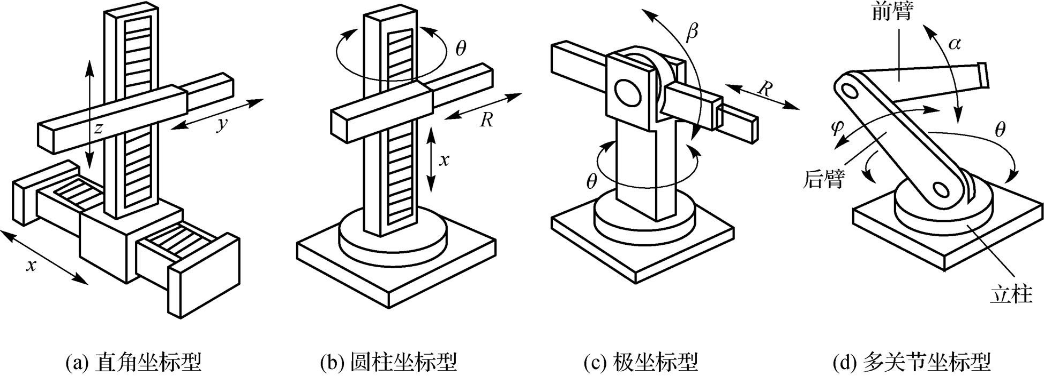
工业机器人按照坐标形式的分类
（一）
按机器人的坐标系统分类
图1 不同坐标结构的机器人

Slide 4
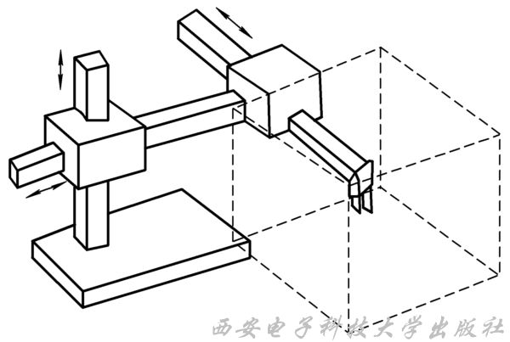
工业机器人按照坐标形式的分类
直角坐标型机器人（笛卡尔坐标系机器人）

Slide 5
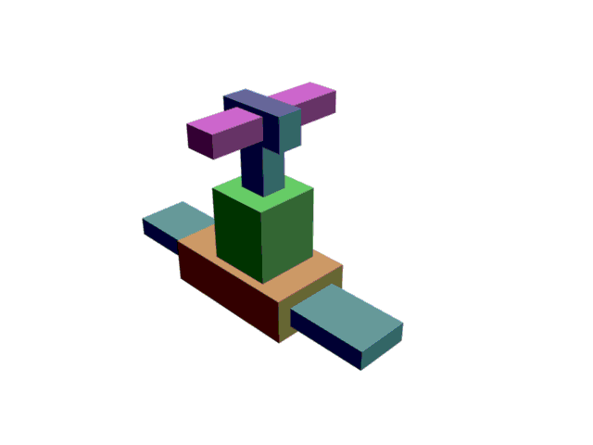
工业机器人按照坐标形式的分类
代号：PPP

Slide 6
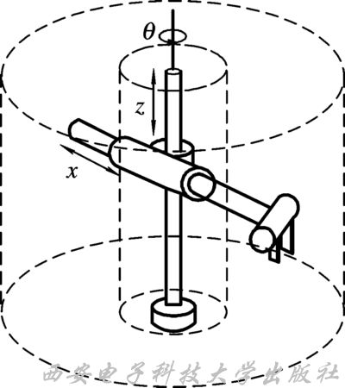
工业机器人按照坐标形式的分类
圆柱坐标型机器人

Slide 7
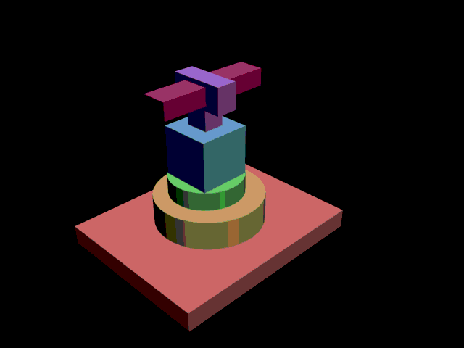
工业机器人按照坐标形式的分类
代号：RPP

Slide 8
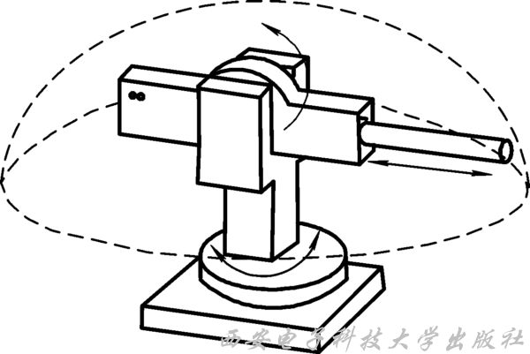
工业机器人按照坐标形式的分类
球坐标型机器人（极坐标系机器人）

Slide 9
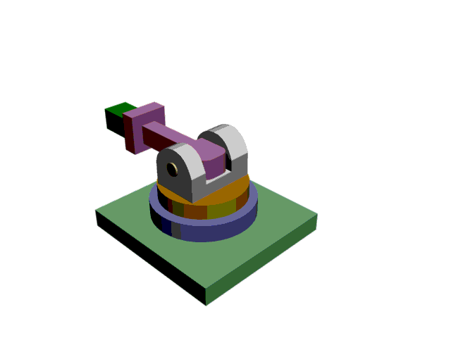
工业机器人按照坐标形式的分类
代号：RPP

Slide 10
工业机器人按照坐标形式的分类
关节坐标型机器人

Slide 11
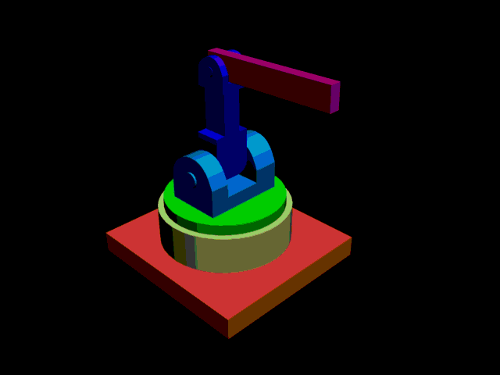
工业机器人按照坐标形式的分类
代号：RRR

Slide 12
谢谢观看！

